Slide 1
03039, Киев, просп. Голосеевский, 50
Тел./факс: (044) 502-33-35
E-mail: common@arcada.com.ua
www.arcada.com.ua
Примеры эффективности применения
BIM-технологий при реализации крупных индустриальных проектов
Татьяна Гадзевич, директор по маркетингу ЧАО «Аркада» 07.12.2018 , Днепр

Slide 2
Что такое BIM?
информационное моделирование (Building Information Modeling) – процесс и
информационная модель
(Building Information Model) – результат
Среда общих данных
Vault, Trimble Connect, BIM 360
80% - это процесс изменений и согласований
20% - это процесс создания информационной модели
Notes:
Прежде чем говорить о примерах эффективности применения BIM-технологий, стоит кратко остановиться на том, что же такое BIM.
Необходимо различать два понятия касающихся BIM-технологии:
информационное моделирование (Building Information Modeling) – процесс и
информационная модель (Building Information Model) – результат.
Информационное моделирование (Building Information Modeling) – это процесс совместного создания, управления, хранения и обмена цифровыми данными, описывающими физические и функциональные характеристики зданий, сооружений и объектов инфраструктуры. Результатом данного процесса является информационная модель объекта (Building Information Model).
Информационная модель (BIM-модель) – это трехмерная модель, которая собрана из «объектов», виртуально представляющих реальные элементы здания/сооружения, например, стена, колонна, балка, труба и т.д., где каждый «объект» несет в себе информацию, отражающую его сущность: размеры, площадь, объем, материал, физические характеристики, производитель. И сопровождающая проект документация: чертежи, схемы, таблицы, документы.
При этом 80% объема работ - это процесс изменений и согласований с учетом технологических, экономических и логистических процессов, а 20% - это процесс создания и наполнения информационной модели.
Поэтому основной задачей при внедрении BIM технологий является организация среды общих данных для совместной работы всех участников строительного проекта. Необходимо, чтобы проектировщики, производственники, службы логистики, группа управления проектом и другие могли отслеживать ход его выполнения, влиять на принятие решений на ранних этапах.
Реализовывать такую задачу можно как с использованием серверных решений, так и облачных сервисов.
Идеологию и реализацию такого подхода мы покажем на реальном примере.

Slide 3
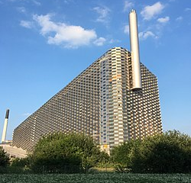
AmagerBakke (Hill) -Дания
Завод по сжиганию и переработке мусора
ПЛАН ФАКТ
Начало 2009 2012
Мощность 560 400
Бюджет 530 650
Окончание 2016 2017/2018
Выработка электроэнергии для 62 тыс. жилых домов
Выработка тепла для 160 тыс. домохозяйств
100 млн. литров восстановленной воды из конденсата дымовых газов
10 000 тонн металла из отходов, 100 тыс. тонн золы для дорожных покрытий
Офисный центр – 11 этажей
Искусственный лыжный склон на крыше с зелеными зонами, беговыми дорожками
Скалодромом на фасаде
Площадь – 41 тыс. м2, высота – 85 м
Свайный фундамент – 2400 свай
Основание – монолитный ж/б (35 тыс.м3)
Стальной каркас – 6100 тонн
Металлический фасад – 15 тыс. м2
Крыша – сборные ж/б панели
Notes:
Одним из масштабных экологических проектов в Европе, который был реализован с применением BIM технологий, стал завод по сжиганию и переработке мусора - Amager Bakke (Hill). Это инновационное сооружение, расположенное недалеко от центра Копенгагена, которое обеспечивает город самым современным и экологически чистым заводом по сжиганию и переработке мусора, офисным центром в 11 этажей, местом отдыха и спортивных развлечений для горожан.
Данное сооружение уже стало одним из самых высоких зданий в Копенгагене и перешло в разряд достопримечательностей.

Slide 4
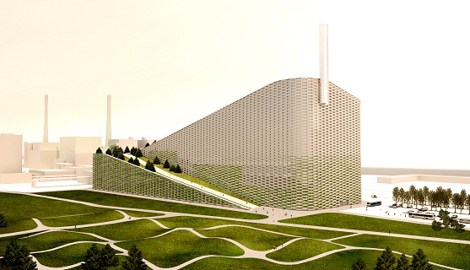
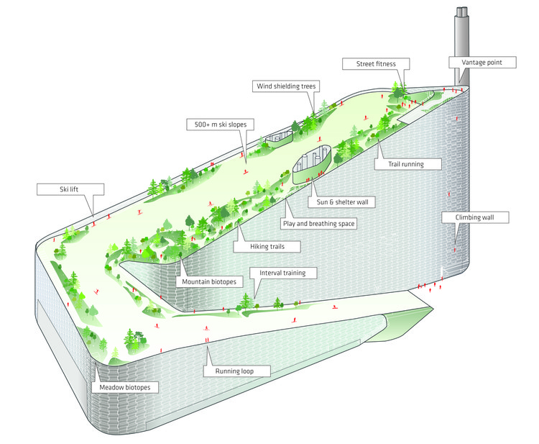
Технология реализации проекта AmagerBakke (Hill)
УЧАСТНИКИ
Заказчик – ARC
Генпроектировщик – МОЕ
Технология - B&W Volund
Архбюро – BIG
BIM ИНСТРУМЕНТЫ
Tekla BIMsight
Tekla Structures
AutoCAD Plant 3D
Rhinoceros 3D
РЕЗУЛЬТАТ
Получена концепт модель
Разработаны варианты реализации
Модель вписана в существующую среду
Получена предварительная стоимость объекта
ПРЕДПРОЕКТ
BIM модель
LOD 200
ПРОЕКТ
Notes:
Уже на стадии ПРЕДПРОЕКТ создавалась информационная модель завода и территории, что позволило оперативно визуализировать концепцию проекта планировки и объемно-планировочного решения; изучить несколько вариантов и выбрать оптимальный на основе проектных данных и оценочной стоимости строительства.
Для организации совместной работы над проектом выбрали систему Tekla BIMsight, в которой все участники проекта могли объединять свои модели, проверять их на конфликты и обмениваться информацией. Объединение на основе формата IFC (Industry Foundation Classes).

Slide 5
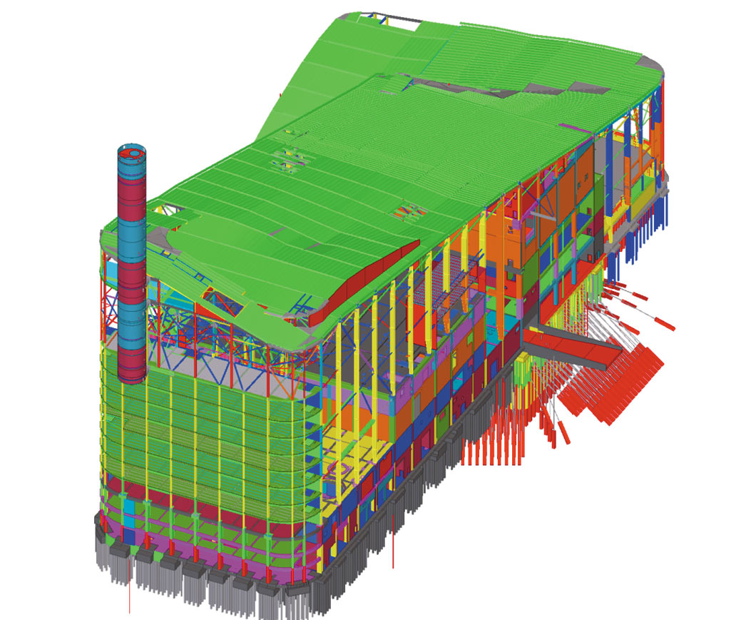
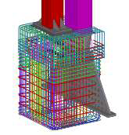
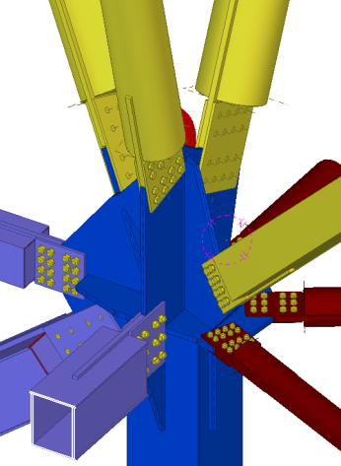
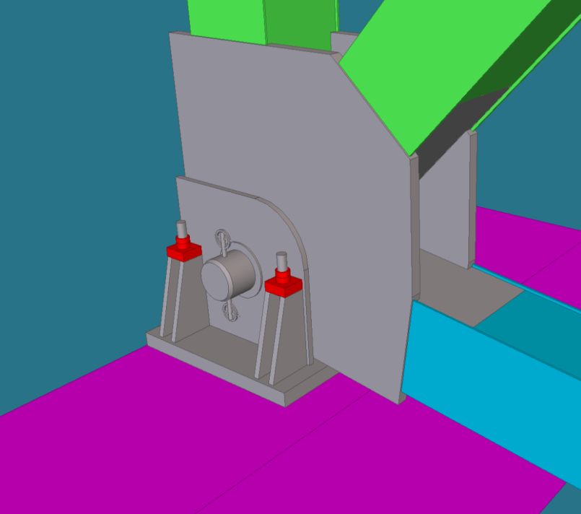
Технология реализации проекта AmagerBakke (Hill)
УЧАСТНИКИ
Заказчик – ARC
Генпроектировщик – МОЕ
ИНСТРУМЕНТЫ
Tekla BIMsight
Tekla BIMsight, Navisworks
РЕЗУЛЬТАТ
Получен качественный продукт для выполнения СМР
Уточнена стоимость на основании BIM модели
Технология – B&W Volund
Архитектура – BIG
Конструкции КМ/КЖ – МОЕ
Инженерные сети – Ramboll
Inventor, AutoCAD Plant 3D
Rhinoceros 3D, Grasshopper
Tekla Structures, Grasshopper, Robot
MagiCAD
ПРОЕКТ
BIM модель
LOD 300/350
ПРОИЗВОДСТВО/
СТРОИТЕЛЬСТВО
Notes:
На стадии ПРОЕКТ изменения в конструкции здания происходили постоянно. Среда общих данных Tekla BIMsight позволяла всем участникам проекта быть в курсе изменений, отслеживать и проверять как эти изменения повлияют на их часть работ.
Компания МОЕ не только делала металлокаркас в 3D, но и разрабатывала основные узлы металлоконструкций на стадии Проект, т.е. частично делала КМД. Деталировка выполнялась для снижения количества Запросов на информацию (RFIs) и экономии времени. Также выполнялось армирование бетонных участков. Команда из семи проектировщиков создала модель с 145 тыс.элементов, и выпустила около 2500 чертежей.
Более детальная BIM модель помогала анализировать конструкции на технологичность, т.е. возможность произвести и построить ту или иную конструкцию. Время от времени обнаруживались конструкции, которые не могут быть сделаны. И такие «открытия» до начала производства или строительных работ позволили Заказчику сэкономить время и деньги.
Кровля здания состоит из сборных железобетонных плит, уложенных на угловые стальные профили. Плиты образуют двойную изогнутую поверхность крыши. При создании кровли использовалась технология, которая автоматически создавала конструктивные элементы по криволинейной поверхности архитектурной модели.

Slide 6
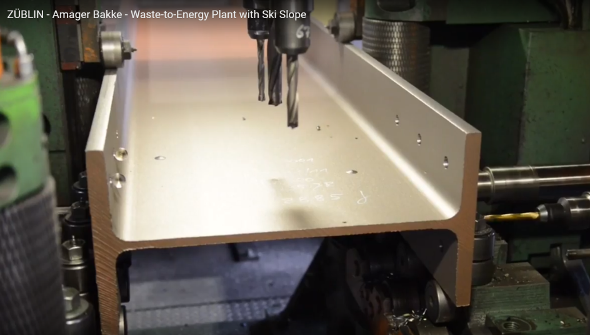
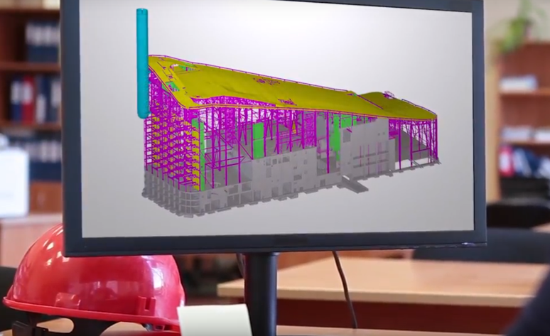
Технология реализации проекта AmagerBakke (Hill)
УЧАСТНИКИ
Заказчик – ARC
Генпроектировщик – МОЕ
Генподрядчик – NCC
Производители
МК – ZüblinSthalbau
ЖБК – Spaencom
ИНСТРУМЕНТЫ
Tekla BIMsight
Tekla BIMsight
Tekla Structures
РЕЗУЛЬТАТ
Производитель получил качественную модель КМ для производства
Оперативный доступ к изменениям
Осуществил проверки на собираемость
ПРОИЗВОДСТВО
BIM модель
LOD400
МОНТАЖ
Notes:
Генпроектировщик еще на стадии Проект согласовывал свои решения с производителями, в частности с компанией Цублин Шталбау, которая отвечала за производство и монтаж металлоконструкций. Стальной каркас – 6100 тонн и металлический фасад – 15 тыс. м2.
Используемые марки стали S235 + S355 + S460

Slide 7
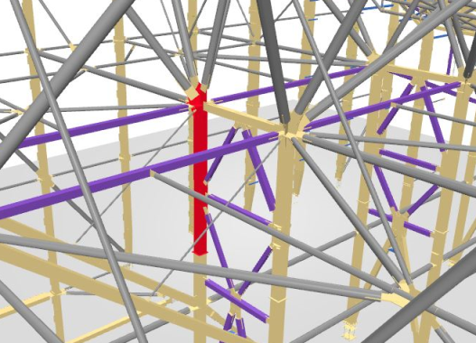
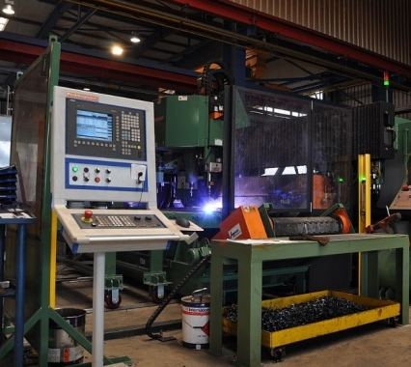
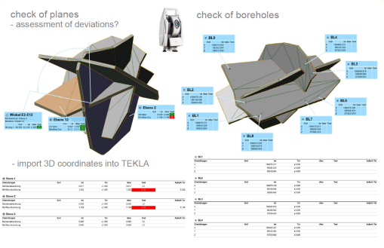
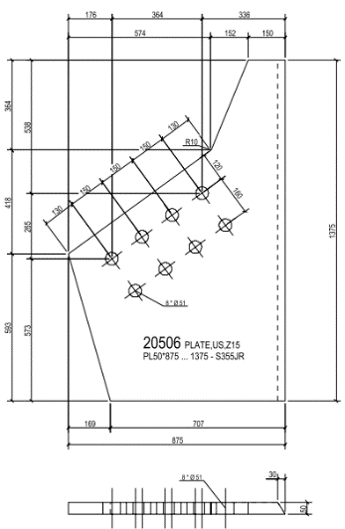
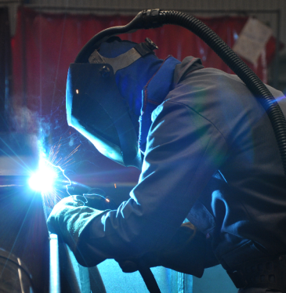
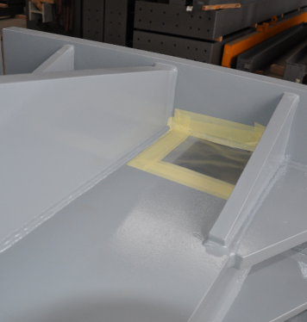
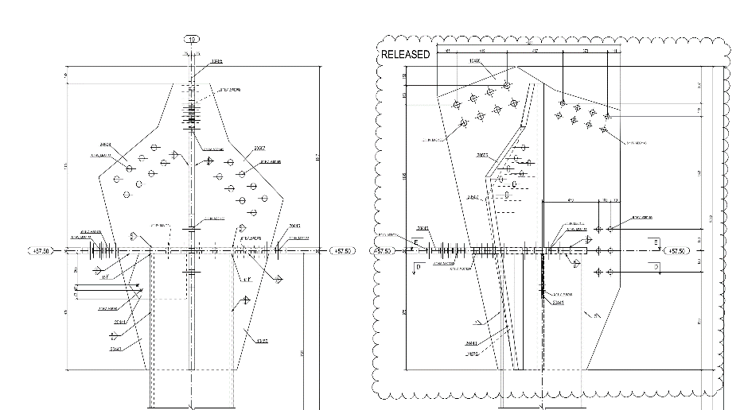
Технология реализации проекта AmagerBakke (Hill)
3D- МОДЕЛЬ
NC данные
Резка/ токарная обработка
ПРОИЗВОДСТВО
Чертежи
Сборка - сварка
Покрытие
BIM модель
LOD400
МОНТАЖ
Notes:
На протяжении всего проекта Цублин использовал Tekla Structures для деталировки, создания управляющих программ для станков с ЧПУ, создания чертежей для сборочного производства и монтажа.
В тесном сотрудничестве с генпроектировщиком Цублин извлек следующие выгоды:
Получал от МОЕ деталировку основных узлов и качественный КМ
Имел оперативный доступ к изменениям в BIM модели

Slide 8
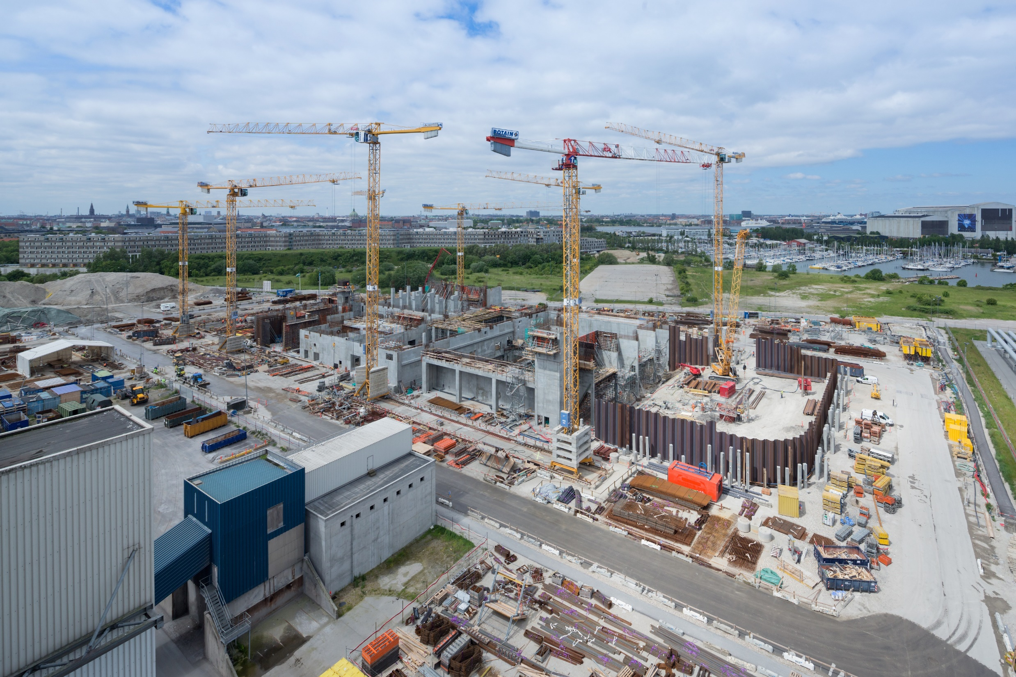
Технология реализации проекта AmagerBakke (Hill)
СТРОИТЕЛЬСТВО
BIM модель
LOD500
ЭКСПЛУАТАЦИЯ
Notes:
MOE разрабатывала планы организации строительства в Tekla для визуализации последовательности и статусов монтажных работ, поэтому все элементы модели Tekla имели дату начала монтажа. Планы строительства были подготовлены и использованы очень рано.
Визуализировав планы строительства, МОЕ была уверена в том, что такой план реализуем на стройплощадке. Это обеспечило решение проблем с монтажом до его начала.
Созданная информационная модель использовалась на всех совещаниях и постоянно актуализировалась. Она оказалась очень полезной в процессе принятия решений.
Таким образом, использование BIM технологий позволило контролировать сроки и динамику выполнения работ, планировать инвестиции, контролировать стоимость проекта, выполнение субподрядных работ и осуществлять строительный надзор.

Slide 9
Внедрение BIM
Уровни развития BIM технологии
Объектно-ориентированное моделирование
Совместная работа на основе модели в среде общих данных.
Интеграция данных с ERP системами для управления финансовыми, материальными и трудовыми ресурсами.
Компания
Устав проекта внедрения
Цель и задачи
Руководитель и команда
Ресурсы
Строительный проект
BIM протокол строительного проекта
Требования для тендера
Autodesk
Стандарты , шаблоны, файлы общих данных, руководства по созданию семейств, библиотеки
https://knowledge.autodesk.com/community/collection/все-материалы-по-bim-стандарт
Trimble
Приложения, шаблоны, библиотеки деталей, профилей, материалов и т.п.
https://warehouse.tekla.com
BIM Протокол
Notes:
Уровень развития BIM технологии по отношению к строительному проекту (компании) определяется исходя из текущих возможностей создавать, управлять и обмениваться информацией:
Объектно-ориентированное моделирование. (3D+2D, определяются инструменты для совместной работы)
Совместная работа на основе модели в среде общих данных.
3. Интеграция данных с ERP системами для управления финансовыми, материальными и трудовыми ресурсами.
Эта классификация и является дорожной картой внедрения BIM технологий.
При внедрении в компании основополагающим документом является устав проекта внедрения, который описывает цель внедрения, сроки, бюджет и ресурсы.
В строительном проекте с использованием BIM технологий ключевым документом является BIM Протокол. Это документ, который описывает роли и обязанности сторон, BIM Исполнительный план проекта (цели, стандарты, ПО, организационная структура модели, конечный результат проекта), правила организации совместной работы, совместимость и сегрегацию данных и т.п. На основании этого документа формируются технические требования для тендера.
Наша компания имеет большой опыт реализации крупных проектов по созданию информационного пространства для управления процессами проектирования и производства. Нашими клиентами являются АрселорМиттал Кривой Рог, ГП «ГИПРОКОКС», ГКБ «Южное», и ГП «Антонов».

Slide 10
03039, Киев, просп. Голосеевский, 50
Тел./факс: (044) 502-33-35
E-mail: common@arcada.com.ua
www.arcada.com.ua
Вопросы

